Slide 1
ΕΠΕΙΓΟΥΣΕΣ ΚΑΤΑΣΤΑΣΕΙΣ ΑΠΕΙΛΗΤΙΚΕΣ ΓΙΑ ΤΗ ΖΩΗ
Παναγιώτης Γ. Βλαχογιαννόπουλος
Εργαστήριο και Κλινική παθολογικής Φυσιολογίας
Ιατρική Σχολή
Εθνικό και Καποδιστριακό Πανεπιστήμιο Αθηνών

Slide 2
ΓΕΝΙΚΗ ΠΡΟΣΕΓΓΙΣΗ ΣΤΑ ΤΕΠ
Η προσέγγιση στα ΤΕΠ πρέπει να σιγουρέψει ότι η περισσότερο απειλητική για την ζωή κατάσταση θα αντιμετωπιστεί πρώτη
Μια διαδικασία διαλογής θα κατηγοριοποιήσει τους ασθενείς ως προς την προτεραιότητα αντιμετώπισής τους
Εθνικό σύστημα κατάταξης διαλογής κατά UK
Βαθμός προτεραιότητας διαλογής | Χρώμα | Χρόνος μέχρι να εξεταστεί από γιατρό
1. Άμεσα | Κόκκινο | Άμεσα
2. Πολύ επείγον | πορτοκαλί | Σε 5-10 λεπτά
3. Επείγον | Κίτρινο | Σε 1 ώρα
4. Συνήθης | Πράσινο | Σε 2 ώρες
5. Μη- επείγον | Μπλε | Σε 4 ώρες
Σημείωση: Η κατάταξη προτεραιότητας είναι μια δυναμική διαδικασία. Αν ο ασθενής είναι ασταθής η προτεραιότητα αλλάζει με ευθύνη της νοσηλεύτριας διαλογής

Slide 3
ΕΚΤΙΜΗΣΗ ΗΛΙΚΙΩΜΕΝΟΥ ΑΣΘΕΝΟΥΣ (Αδυναμία)
Κλινική διαβάθμιση αδυναμίας (Rockwood scale)
Βαθμός | Επίπεδο | Περιγραφή
1 | Πολύ ισχυρός | Εύρωστος, ισχυρός, πολύ δραστήριος
2 | Καλός | Όχι ενεργός νόσος, ασκείται περιστασιακά
3 | Διαχείριση καταστάσεως του καλή | Καλά ελεγχόμενα ιατρικά προβλήματα
4 | Ευάλωτος | Συμπτώματα (νόσου) μειώνουν τις δραστηριότητες
5 | Ηπίως αδύναμος | Απαιτεί βοήθεια για την καθημερινή του ζωή
6 | Μέτρια αδύναμος | Απαιτεί βοήθεια μέσα στο σπίτι και στο μπάνιο
7 | Σοβαρά αδύναμος | Αποκλειστικά εξαρτώμενος από άλλο πρόσωπο
8 | Πολύ σοβαρά αδύναμος | Δεν μπορεί να αναρρώσει από ήπια νόσο
9 | Ανίατος | Προσδόκιμο επιβίωσης < 6 μήνες

Slide 4
ΕΚΤΙΜΗΣΗ ΗΛΙΚΙΩΜΕΝΟΥ ΑΣΘΕΝΟΥΣ (Σύνδρομα χαρακτηριζόμενα από αδυναμία)
Μη ειδικά
Απαιτούν φροντίδα και εγρήγορση
Πτώσεις
Δυσκινησία
Παραλήρημα
Ακράτεια
Φαρμακευτική αγωγή που λαμβάνει

Slide 5
ΕΚΤΙΜΗΣΗ ΗΛΙΚΙΩΜΕΝΟΥ ΑΣΘΕΝΟΥΣ (Ενδείξεις κινδύνου)
Προηγούμενο ιατρικό ιστορικό
Κατάσταση αμέσως πριν την εισαγωγή
  Ιδιαίτερα χαρακτηριστικός δείκτης για ασθενείς με άνοια ή ψυχιατρική νόσο
Ελέγξτε για καταστάσεις που άλλαξαν πρόσφατα
  Πρόσφατο πένθος
  Αλλαγές ιατρικής και φυσικής κατάστασης
  Αυξημένη σύγχυση
  Ασυνήθιστη συμπεριφορά
Μένει μόνος;
Έχει κοντά του μέλη της οικογενείας του;
Κατάσταση κατοικίας
Σε όλους > 75 ετών κάντε ένα Mini Mental State Examination για έλεγχο γνωστικής λειτουργίας

Slide 6
Mini Mental State Examination

Slide 7

(Συνέχεια)

Slide 8
ΕΠΕΙΓΟΥΣΕΣ ΚΑΤΑΣΤΑΣΕΙΣ ΑΠΕΙΛΗΤΙΚΕΣ ΓΙΑ ΤΗ ΖΩΗ
Αναφυλαξία
  Θεραπευτικός αλγόριθμος για ενήλικες με αναφυλαξία
Πνιγμός
Καρδιακή Ανακοπή
Αλγόριθμος αναζωογόνησης στο νοσοκομείο
Βασική υποστήριξη της ζωής στον ενήλικα
Διαχείριση καρδιακής ανακοπής
Ανώτερος αλγόριθμος υποστήριξης της ζωής
Σημειώσεις πάνω στον αλγόριθμο υποστήριξης της ζωής
Φροντίδα μετά την αναζωογόνηση
Πρόσβαση σε κεντρική φλέβα
Αναγνώριση του πάσχοντος ασθενούς
Σηψαιμία
Καταπληξία

Slide 9
Αναφυλαξία
Ανοσολογικά επαγόμενη νόσος με οξεία εμφάνιση σαν αντίδραση σε ξένο συστατικό
Επάγεται μέσω
  Ανοσοσφαιρίνης IgE που αναγνωρίζει ξένες πρωτεΐνες (δηλητήρια, φάρμακα, στρεπτοκινάση), ή σε συμπλέγματα πρωτεΐνης- απτίνης στα οποία το άτομο έχει εκτεθεί προηγουμένως (αντιβιοτικά)
  Μέσω συμπληρώματος (ανθρώπινες πρωτεΐνες, πχ γ-σφαιρίνη, προϊόντα αίματος)
  Με άγνωστο μηχανισμό (ιδιοπαθής), πχ ασπιρίνη
Ανεξαρτήτως μηχανισμού σιτευτικά κύτταρα (mast cells) και βασεόφιλα απελευθερώνουν μεσολαβητές φλεγμονής όπως:
  Προσταγλανδίνες, ισταμίνη, θρομβοξάνες, PAF, λευκοτριένες) που είναι υπεύθυνες για τις κλινικές εκδηλώσεις

Slide 10
Δύο καταστάσεις που μιμούνται αναφυλαξία
Αναστολείς μετατρεπτικού ενζύμου της αγγειοτασίνης (Angiotensin converting enzyme inhibitors, ACE)
  Προκαλούν συνήθως αγγειοοίδημα
  Θεραπεία: Διακοπή του φαρμάκου και αντικατάσταση αυτού
Συγγενές αγγειοοίδημα
  Προκαλείται από έλλειψη του αναστολέα του C1q συστατικού του συμπληρώματος (C1 εστεράσης)
  Το συγγενές αγγειοοίδημα δεν συνοδεύεται από ουρτικάρια (πομφούς)
  Θεραπεία: Αναστολείς της C1 εστεράσης

Slide 11
Κοινές αιτίες αναφυλαξίας
Φάρμακα
  Πχ: αντιβιοτικά, στρεπτοκινάση, σουξαμεθόνιο, ασπιρίνη, μη-στεροειδή αντιφλεγμονώδη φάρμακα, ενδοφλέβιες σκιαγραφικές ουσίες, κλπ
Δηλητήρια υμενοπτέρων
Τρόφιμα
  Θαλασσινά (οστρακόδερμα) , ξηροί καρποί, σιτάρι, φράουλα
Λάτεξ (Latex)

Slide 12
Αναφυλαξία: Κλινικές εικόνες
Είσοδος σε λεπτά μέχρι ώρες
Μια πρόδρομη αύρα με αίσθημα επικειμένου θανάτου
Ασθενείς σε β-αναστολείς, με ιστορικό εμφράγματος μυοκαρδίου και άσθμα παρουσιάζουν βαριές εικόνες
Συνήθως προσβάλλονται δύο ή περισσότερα συστήματα

Slide 13
Αναφυλαξία: Συστήματα που προσβάλλονται
Αναπνευστικό
  Οίδημα χειλέων, γλώσσας, φάρυγγα, μέχρι απόφραξη αεροφόρων οδών
  Προσβολή κατώτερου αναπνευστικού που θυμίζει άσθμα (δύσπνοια, συριγμός, σφίξιμο στο στήθος, υποξαιμία, υπερκαπνία)
Δέρμα
  Κνησμός, ερύθημα, ουρτικάρια (πομφοί) και αγγειοοίδημα
Καρδιαγγειακό
  Περιφερική αγγειοδιαστολή και αυξημένη αγγειακή διαπερατότητα οδηγούν σε έξοδο πλάσματος από τον ενδαγγειακό χώρο και μείωση όγκου παλμού, υπόταση και shock.
  Καρδιακές αρρυθμίες, ισχαιμικό πόνο στο στήθος και αλλαγές στο ΗΚΓ.
Γαστρεντερικό
  Ναυτία, έμετος, διάρροια, κράμπες στα σπλάγχνα

Slide 14
Αναφυλαξία: Θεραπεία-αντιμετώπιση (1)
Τρέξτε!!!
Διακόψτε κάθε χορήγηση φαρμάκου, ή άλλου ύποπτου παράγοντα
Απομακρύνετε κεντριά υμενόπτερων αν είναι στο δέρμα με καλή παρατήρηση και ξύσιμο του δέρματος.
Χορηγείστε 100% Οξυγόνο και αδρεναλίνη ως ενδείκνυται (δόσεις ακολούθως)
Εξασφαλίστε ανοικτές τις αεροφόρες οδούς. Αν υπάρχει οίδημα ανώτερων αεραγωγών, καλέστε επειγόντως ειδικό. Διασωλήνωση, ή χειρουργική αποκατάσταση βατότητας πιθανώς να χρειαστεί.

Slide 15
Αναφυλαξία: Θεραπεία-αντιμετώπιση (2)
Αν υπάρχει εμφανές Shock, προσφέρετε άμεσα καρδιοαναπνευστική αναζωογόνηση (CPR)/ Ανώτερη υποστήριξη ζωής (ALS)
Βραδεία, συνεχής ενδοφλέβια έγχυση διαλύματος αδρεναλίνης 1:10.000 ή 1:100.000
  Αυτό συστήνεται σε έμπειρους κλινικούς που μπορούν επίσης να βρουν γρήγορα φλέβα
Αν δεν υπάρχει απόκριση στην αδρεναλίνη χορηγείστε γλουκαγόνο 1-2mg ή IM ή IV κάθε 5 λεπτά (ιδιαίτερα σε ασθενείς που παίρνουν β-αναστολείς)
Χορηγείστε β2 διεγέρτες (πχ σαλβουταμόλη 5mg) (εισπνεόμενο μαζί με Ο2, συχνά μαζί με βρωμιούχο ιπρατρόπιο 500μg)

Slide 16
Αναφυλαξία: Θεραπεία-αντιμετώπιση (3)
Αν η υπόταση δεν διορθώνεται άμεσα με τη χρήση αδρεναλίνης χορηγείστε ενδοφλεβίως υγρά.
  1-2 λίτρα 0.9% Normal Saline IV ίσως είναι αναγκαία και η συνέχεια εξαρτάται από την κλινική εικόνα
Η1 αποκλειστές (πχ Chlorphenamine 10-20 mg αργά IV) και Η2 αποκλειστές (πχ ρανιτιδίνη 50 mg IV) συχνά θα πρέπει να χορηγηθούν.
Υδροκορτιζόνη 100-200 mg αργά IV
Η1 αποκλειστές, Η2 αποκλειστές και υδροκορτιζόνη μειώνουν την ένταση των συμπτωμάτων (φάρμακα δεύτερης γραμμής)
Παρακολουθείστε τον άρρωστο για 4-6 ώρες μετά την πλήρη ύφεση των συμπτωμάτων
  Διφασική αντίδραση ή παρατεταμένες αντιδράσεις είναι πιθανές

Slide 17

Αλγόριθμος Θεραπείας ενηλίκων με αναφυλαξία
Αναφυλακτική αντίδραση
Αεροφόρες οδοί, Αναπνοή, Κυκλοφορία, Αναπηρία, ΄Εκθεση
Όταν οι δεξιότητες και τα υλικά είναι διαθέσιμα
Αποκατάσταση αεραγωγών
Οξυγόνο σε υψηλή ροή
Ενδοφλεβίως υγρά
Chlorphenamine
Hydrocortisone
Παρακολούθηση
Παλμική υξυμετρία
ΗΚΓ
Αρτηριακή πίεση
Διάγνωση: Κοιτάξτε για:
Οξεία έναρξη νόσου
Απειλητικά για τη ζωή προβλήματα
αεραγωγών/ αναπνοής/κυκλοφορίας
Δερματικές αλλαγές συμβατές με αναφυλαξία
Κάλεσε για βοήθεια
Ασθενής σε ύπτια θέση
Ανασήκωση των κάτω άκρων
Αδρεναλίνη

Slide 18
Αλγόριθμος Θεραπείας ενηλίκων με αναφυλαξία (συνέχεια)
1. Προβλήματα απειλητικά για τη ζωή:
Αεραγωγοί: Οίδημα, βραχνάδα, συριγμός
Αναπνοή: Ταχύπνοια, συριγμός, κακουχία, κυάνωση, SpO₂ < 92%, σύγχυση
Κυκλοφορία: Ωχρότητα, Ιδρώτας, χαμηλή πίεση, αδυναμία, υπνηλία, κώμα
2.Αδρεναλίνη(χορηγείστε τη IM αν δεν έχετε διαθέσιμη φλέβα) Δόση IM αδρεναλίνης:1:1000. Επαναλάβετε σε 5 λεπτά αν δεν έχετε ανταπόκριση)
Ενήλικες 500 μg IM (0.5mL)
Παιδιά >12 ετών 500 μg IM (0.5mL)
Παιδιά 6-12 ετών 300 μg IM (0.3mL)
Παιδιά κάτω των 6 ετών 150 μg IM (0.15 mL)
Τιτλοποίηση: ενήλικες: 50μg / παιδιά: 1μg/Kg
3. IV φόρτιση με υγρά
Ενήλικες: 500-1000 mL
Παιδιά: κρυσταλλικά 20 mL/Kg
Σταματήστε κρυσταλλικά αν αυτά ευθύνονται για την αναφυλαξία
 | 4. Chlorphenamine (IM /ή αργά IV) | 5. Hydrocortisone (IM/ή αργά IV)
Ενήλικες και παιδιά πάνω από 12 ετών | 10mg | 200mg
Παιδιά 6-12 ετών | 5mg | 100 mg
Παιδιά 6 μηνών ως 6 ετών | 2.5 mg | 50 mg
Παιδιά κάτω από 6 μηνών | 250μg/Kg | 25 mg

Slide 19
Πνιγμός
Κλειδί για την επιτυχία της αντιμετώπισης: Η αναγνώριση του προβλήματος
Το άτομο αισθάνεται ένα πρόβλημα στους αεραγωγούς ενώ σιτίζεται
Συχνά σφίγγει τον αυχένα
Τα θύματα μπορεί να μην μπορούν να αναπνεύσουν και μπορεί να μην έχουν τις αισθήσεις τους

Slide 20


Αλγόριθμος για την αντιμετώπιση πνιγμού στον ενήλικα
Εκτίμηση βαρύτητας
Βαριά
Απόφραξη αεραγωγών
(Βήχας αδύνατος)
Ήπια
Απόφραξη αεραγωγών
(Βήχας υπάρχει)
Αναίσθητος
Ξεκινήστε CPR
Διατηρεί αισθήσεις
Πέντε χτυπήματα στην πλάτη
Πέντε ωθήσεις στην κοιλιά
Ενθαρρύνετε τον ασθενή να βήξει
Συνεχίστε να ελέγχετε για αλλοίωση αναποτελεσματικού βήχα, ή μέχρι να λυθεί η απόφραξη
Cardiopulmonary resuscitation (CPR) Ελληνικά: ΚΑΡΠΑ

Slide 21
Καρδιακή ανακοπή
Από το βιβλίο:
Oxford Handbook of Emergency medicine
Π.Γ.Βλαχογιαννόπουλος

Slide 22
Καρδιακή ανακοπή (είναι κλινική διάγνωση)
Ακολουθείστε άμεσα τον αλγόριθμο καρδιακής ανακοπής (αναφέρεται αμέσως παρακάτω)
Υποπτευθείτε καρδιακή ανακοπή σε κάθε αναίσθητο ασθενή χωρίς σημάδια ζωής (αναπνοή και κυκλοφορία)
  Ελέγξτε για 10 sec σφύξεις μόνο σε μεγάλα αγγεία (καρωτίδες, μηριαίες)
  Άλλα αποδεικτικά σημεία ζωής δεν χρειάζονται (σπατάλη χρόνου και όxι βοήθεια)
Μερικές αναπνευστικές προσπάθειες όπως λαχάνιασμα μπορεί να παραμένουν για ένα λεπτό μετά την καρδιακή ανακοπή
Μερικές φορές μια ανακοπή μπορεί να εκδηλώνεται ως μεγάλη επιληψία για ελάχιστα λεπτά
Μερικοί ασθενείς μπορεί να έχουν ένα επεισόδιο εκτός νοσοκομείου

Slide 23
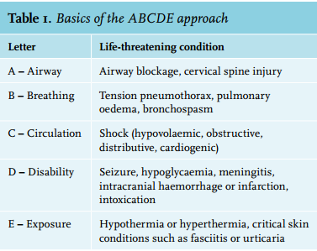
Αλγόριθμος αναζωογόνησης εντός νοσοκομείου
Ασθενής σε κατάρρευση/άρρωστος
Κραυγάστε ΒΟΗΘΕΙΑ και εκτιμήστε τον ασθενή
Σημεία ζωής;
ΟΧΙ
ΝΑΙ
Κάλεσε ομάδα ανάνηψης
Εκτίμησε ABCDE
Αναγνώρισε και θεράπευσε Οξυγόνο, monitoring, IV πρόσβαση
CPR 30:2
Με οξυγόνο και βοηθητικό αεραγωγό
Κάλεσε ομάδα ανάνηψης
αν είναι αναγκαίο
Εφαρμογή monitor και αν χρειάζεται και απινιδωτή
CPR: Cardio-pulmonary resuscitation
Καρδιοαναπνευστική αναζωογόνηση (ανάνηψη) (ΚΑΡΠΑ)
Παραδώστε στην ομάδα ανάνηψης
Προχωρημένη υποστήριξη ζωής
Όταν φτάσει η ομάδα αναζωογόνησης

Slide 24
Περιστατικό εκτός νοσοκομείου-ενημέρωση νοσοκομείου
Ειδοποίηση του νοσοκομείου με τηλέφωνο ή ασύρματο από το προσωπικό του ασθενοφόρου
Ενώ συνεχίζεται η ανάνηψη στο νοσοκομείο:
  Εξασφαλίστε σε φίλους ή συγγενείς του πάσχοντος έναν κατάλληλο χώρο με δυνατότητες ιδιωτικότητας/μυστικότητας
  Ο χώρος παραμονής των συγγενών/φίλων πρέπει να διαθέτει τηλέφωνο και δυνατότητες παρασκευής ροφημάτων όπως καφές, ή τσάι
  Ένα μέλος του προσωπικού πρέπει να μένει με τους συγγενείς του ασθενούς για να αποτελεί το σύνδεσμο μεταξύ αυτών και της ομάδας ανάνηψης

Slide 25
Καρδιακή ανακοπή: Πληροφορία που αποκτάται από το προσωπικό του ασθενοφόρου και τους συγγενείς
Λεπτομέρειες για τον ασθενή: ηλικία, προηγούμενο ιατρικό ιστορικό, θωρακικός πόνος πριν το επεισόδιο
Πόσες φορές έχει καταρρεύσει; (πόσες φορές εκλήθη το «100», ή το «166», ή το «SOS ιατροί, 1016», στο περίπου), έλευση στο σκηνικό της κατάρρευσης, έναρξη CPR, Πότε έγινε η πρώτη απινίδωση; Αποκατάσταση αυτόματης κυκλοφορίας μετά ανακοπή [Return of spontaneous circulation (ROSC)];
Υπήρχε εκεί κοντά στο επεισόδιο μονάδα CPR;
Όταν ο ασθενής σε ανακοπή φτάσει στο νοσοκομείο η ομάδα ανάνηψης μαζί με την ομάδα του ασθενοφόρου και το χώρο ανάνηψης πρέπει να είναι έτοιμοι

Slide 26
Καρδιακή ανακοπή: Ο αρχηγός της ομάδας ανάνηψης
Ο αρχηγός της ομάδας ανάνηψης:
  Ελέγχει
  Συντονίζει
  Οργανώνει την ομάδα
  Παίρνει αποφάσεις
Τέσσερα με έξι άτομα είναι ιδανικός αριθμός
Κάθε ένας πρέπει να γνωρίζει το ρόλο του
Η ανάνηψη/αναζωογόνηση ασκείται με ηρεμία, άνεση, με ελάχιστη διακοπή της βασικής υποστήριξης της ζωής (basic life support, BLS) ή της απινίδωσης

Slide 27
Ξεκινήστε τις ακόλουθες διαδικασίες ταυτόχρονα
Συνεχίστε BLS (βασική υποστήριξη της ζωής)
Αφαιρέστε ή σκίστε τα ρούχα από το άνω μέρος του σώματος ώστε να γίνει δυνατή η απινίδωση και η προσέγγιση μεγάλης φλέβας με καθετήρα
Αποκτήστε ίχνος ΗΚΓ/φήματος (ECG trace, δηλαδή ένα QRS σύμπλεγμα μέσω του απινιδωτή ή του monitor)
Αν έχετε πρόσβαση σε Monitor τυπώστε το ΗΚΓ ει δυνατόν.
Ακολουθείστε τον αλγόριθμο ALS (advanced life support algorithm) (βλέπετε παρακάτω)
Μην διακόπτετε το CPR εκτός και αν θέλετε να κάνετε απινίδωση

Slide 28
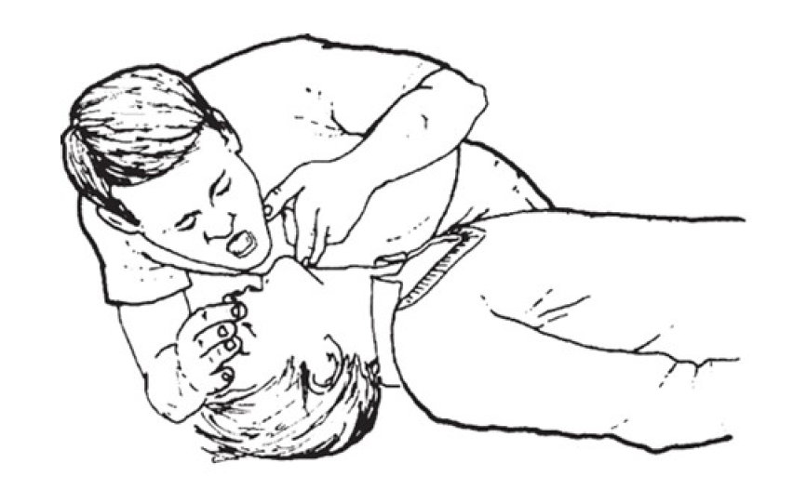
Adult Basic Life Support (Βασική υποστήριξη της ζωής ενήλικος)
Αεραγωγοί και αερισμός
Συνήθως στα ΤΕΠ προχωρημένες τεχνικές εξασφάλισης των αεραγωγών χρησιμοποιούνται από την αρχή
Με τον άρρωστο ανάσκελα ανοίξτε τους αεραγωγούς γέρνοντας πίσω το κεφάλι, ή, αν φοβάστε κάκωση αυχένα, σπρώξτε το κάτω σαγόνι προς τα κάτω
Αναπνοή στόμα-με στόμα

Slide 29
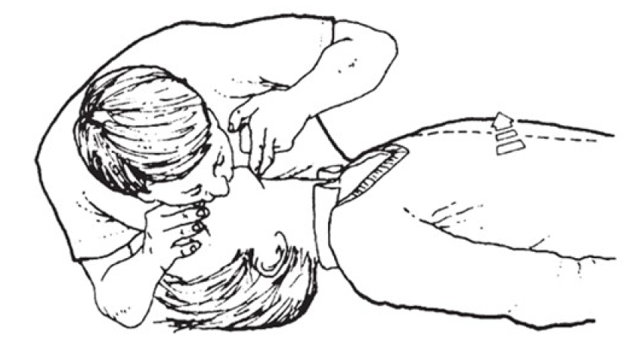
Adult Basic Life Support (Βασική υποστήριξη της ζωής ενήλικος) (2)
Αεραγωγοί και αερισμός
Αφαιρέστε κάθε ορατό υλικό που αποφράσει την αναπνοή, από το στόμα, αλλά σταθερές οδοντοστοιχίες κρατήστε τις στη θέση τους
Προσπαθήστε κάθε αναπνοή που δίνετε να διαρκεί τουλάχιστον ένα second και να βλέπετε το θώρακα να ανέρχεται
Αναπνοή στόμα-με στόμα

Slide 30
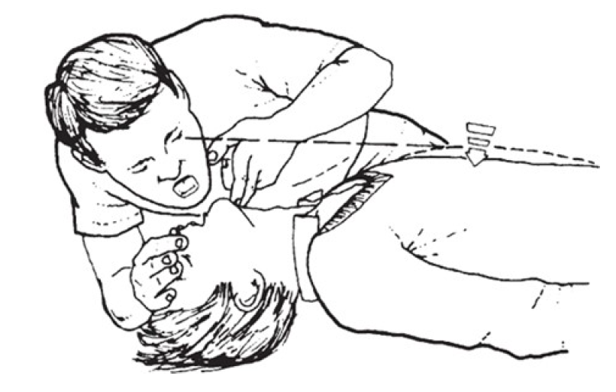
Adult Basic Life Support (Βασική υποστήριξη της ζωής ενήλικος) (3)
Αεραγωγοί και αερισμός
Μετά από κάθε αναπνοή κρατήστε το κεφάλι τραβηγμένο προς τα πίσω και/η το σαγόνι σπρωγμένο προς τα κάτω και προσέξτε αν ο θώρακας κατέρχεται καθώς βγαίνει αέρας
Αναπνοή στόμα-με στόμα

Slide 31
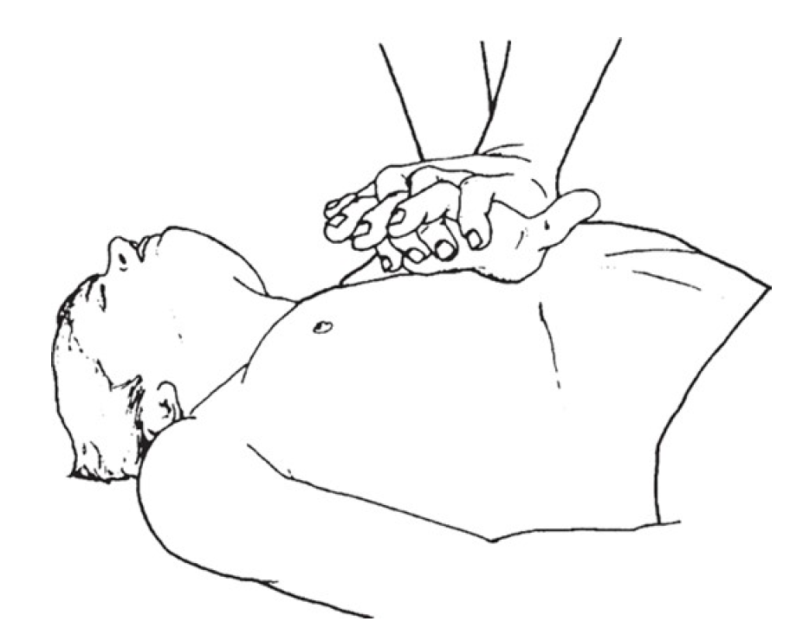
Adult Basic Life Support (Βασική υποστήριξη της ζωής ενήλικος) (4)
Τεχνική για θωρακική συμπίεση
Τοποθετήστε το θέναρ και οπισθέναρ στο μέσο του κάτω ημίσεως του στέρνου του ασθενούς με το άλλο χέρι πάνω στο προηγούμενο. Τα δάκτυλα των δύο χεριών πρέπει να είναι εκτεταμένα ή διαπεπλεγμένα. Εφαρμόστε πίεση στα πλευρά του αρρώστου
Οι βραχίονες πρέπει να είναι ευθείς και να πιέζετε το στέρνο ώστε να κατέβει 5-6 cm.
Απελευθερώστε όλη την πίεση που ασκήσατε και επαναλάβετε με ρυθμό 100-120/min
Πίεση και απελευθέρωση να διαρκούν ίσους χρόνους
Χρησιμοποιείστε το λόγο 30 πιέσεις στέρνου για δύο αναπνοές (30:2)
Κάθε δύο λεπτά να αλλάζει το άτομο που δίνει τις πιέσεις στέρνου
Πιέσεις (μαλάξεις) στέρνου

Slide 32
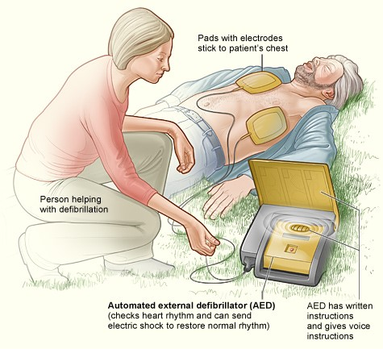
Διαχείριση της καρδιακής ανακοπής (1)
Απινίδωση (1)
Οι περισσότεροι επιζήσατες έχουν έναν ρυθμό κοιλιακής μαρμαρυγής/κοιλιακής ταχυκαρδίας.
Η θεραπεία για αυτό είναι η απινίδωση. Η επιτυχής απινίδωση και επιβίωση μειώνεται με το χρόνο
Τα επιθέματα απινιδωτή AED αποτελούν ουσιαστικό μέρος ενός αυτοματοποιημένου εξωτερικού απινιδωτή για την αντιμετώπιση έκτακτης ανάγκης ξαφνικής καρδιακής ανακοπής. Αυτά τα επιθέματα ηλεκτροδίων τοποθετούνται στο γυμνό στήθος ενός θύματος αιφνίδιας καρδιακής ανακοπής (SCA).
AED: automated external defibrillator
Sudden Cardiac Arrest (SCA).

Slide 33
Διαχείριση της καρδιακής ανακοπής (2)
Απινίδωση (2)
Κολλητικά επιθέματα με αισθητήρες, (ηλεκτρόδια), είναι προσαρτημένα στο στήθος κάποιου που έχει καρδιακή ανακοπή. Τα ηλεκτρόδια στέλνουν πληροφορίες σχετικά με τον καρδιακό ρυθμό του ατόμου σε έναν υπολογιστή στον απινιδωτή. Ο υπολογιστής αναλύει τον καρδιακό ρυθμό για να διαπιστώσει εάν χρειάζεται ηλεκτρική ώση για απινίδωση.
Δύο επιθέματα (τακάκια) είναι κατασκευασμένα για AED. Ένα τακάκι τοποθετείται στο μπροστινό θωρακικό τοίχωμα, δεξιά του στέρνου, ενώ ένα δεύτερο τακάκι τοποθετείται στο ύψος της πέμπτης πλευράς αριστερά, (όπου τοποθετείται η V6 απαγωγή) και με κατεύθυνση κάθετη στο πρώτο
AED: automated external defibrillator

Slide 34
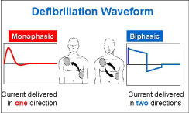
Διαχείριση της καρδιακής ανακοπής (3)
Απινίδωση (3)
Αποφύγετε να τοποθετείτε τα τακάκια απινίδωσης στον γυναικείο μαστό
Για την αποφυγή προβλημάτων με τους βηματοδότες τοποθετήστε τα τακάκια >15 cm μακριά από τον βηματοδότη
Για διφασικούς απινιδωτές (είναι οι πιο σύγχρονοι) χρησιμοποιήστε ενέργεια ηλεκτρικού παλμού (shock) 150 J, ενώ για τους παλαιότερους μονοφασικούς 360 J.

Slide 35
Διαχείριση της καρδιακής ανακοπής (4)
Απινίδωση (4)
Φροντίστε οι καρδιακές μαλάξεις να συνεχιστούν όσο είναι δυνατόν, με ελάχιστες καθυστερήσεις
Έχοντας κατ’ ελάχιστον διακόψει για να ελέγξετε το ρυθμό ξαναξεκινήστε μαλάξεις μέχρι να φορτιστεί ο απινιδωτής
Διακόψτε κατ’ ελάχιστον ώστε να δώσετε ένα ηλεκτρικό Shock αφού αφαιρέσετε την πηγή Ο₂ και τα αυτοκόλλητα τρινιτρικής γλυκερίνης(GTN patches)
Αμέσως μετά ξεκινήστε εκ νέου CPR με 30:2 μαλάξεις/αναπνοές και συνεχίστε για 2 min πριν επανελέγξετε ή αισθανθείτε το ρυθμό.
Σε ασθενείς που έχουν monitor και αντιλαμβάνεστε ότι δεν έχουν παλμούς τύπου κοιλιακής μαρμαρυγής ή κοιλιακής ταχυκαρδίας δώστε μια γροθιά στο κατώτερο ήμισυ του στέρνου, με σφιχτά κλεισμένα τα δάκτυλα και από ύψος 20 cm

Slide 36
Διαχείριση καρδιακής ανακοπής
Διαχείριση αεροφόρων οδών: βασικά μέτρα
Κοιτάξτε στο στόμα και στον φάρυγγα για ξένα σώματα, αίμα, εμετό
Αφαιρέστε ξένα σώματα με την τσιμπίδα του Magill, και αναρροφήστε κάθε υγρό με ειδικό καθετήρα αναρρόφησης. Προσέξτε αν ο ασθενής αποκρίνεται και έχει αντανακλαστικό φίμωσης, αλλά προσέξτε μην προκαλέσετε αντανακλαστικό βήχα ή έμετο.
Αν υπάρξει εμετός γυρίστε το κεφάλι προς τα κάτω και αναρροφήστε τα εμέσματα
Εφαρμόστε τον ελιγμό ώθησης γνάθου (Jaw-thrust maneuvre) για να ανοίξετε τους αεραγωγούς
Μετά από κάθε διαχείριση αεροφόρου οδού παρατηρήστε, ακούστε και αισθανθείτε την βατότητα των αεραγωγών και εκτιμήστε την αποτελεσματικότητα της αναπνοής

Slide 37
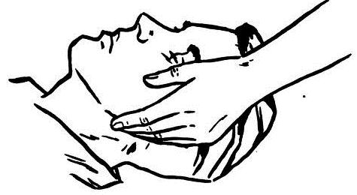
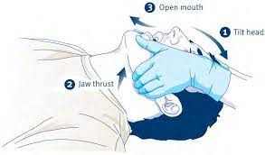
Ελιγμός ώθησης γνάθου (Jaw-thrust maneuvre)
Εκτελείται με την τοποθέτηση του δείκτη και του μεσαίου δακτύλου για να ωθήσει φυσικά τις οπίσθιες πλευρές της κάτω γνάθου προς τα πάνω ενώ οι αντίχειρές τους πιέζουν προς τα κάτω στο πηγούνι για να ανοίξει το στόμα. Όταν η κάτω γνάθος μετατοπίζεται προς τα εμπρός, τραβάει τη γλώσσα προς τα εμπρός και την εμποδίζει να φράξει την είσοδο στην τραχεία.

Slide 38
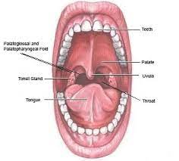
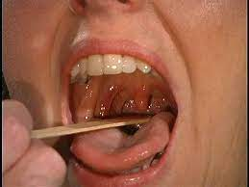
Το φαρυγγικό αντανακλαστικό ή αντανακλαστικό φίμωσης (gag reflex)
Το φαρυγγικό αντανακλαστικό ή αντανακλαστικό φίμωσης είναι μια αντανακλαστική μυϊκή σύσπαση του πίσω μέρους του λαιμού, που προκαλείται αγγίζοντας την οροφή του στόματος, το πίσω μέρος της γλώσσας, την περιοχή γύρω από τις αμυγδαλές, τα ούλα και το πίσω μέρος του λαιμού.
Eμποδίζει τα αντικείμενα στη στοματική κοιλότητα να εισέλθουν στο λαιμό, εκτός από το μέρος της φυσιολογικής κατάποσης και βοηθά στην πρόληψη του πνιγμού και είναι μια μορφή βήχα.
Το φαρυγγικό αντανακλαστικό είναι διαφορετικό από τον λαρυγγικό σπασμό, που είναι μια αντανακλαστική μυϊκή σύσπαση των φωνητικών χορδών.

Slide 39
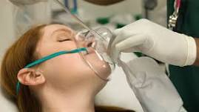
Διαχείριση αεροφόρων οδών (συν)
Αν το φαρυγγικό αντανακλαστικό απουσιάζει εισάγετε έναν στοματοφαρυγγικό αεραγωγό (αναλύεται παρακάτω)
Ο αεραγωγός βοηθά να τραβηχτεί η γλώσσα εμπρός αλλά αν υπάρχει φαρυγγικό αντανακλαστικό μπορεί να προκαλέσει εμετό.
Αν υπάρχει φαρυγγικό αντανακλαστικό ή η κάτω σιαγώνα είναι σφιγμένη σκεφτείτε την αξιοποίηση της ρινοφαρυγγικής οδού. Προσοχή όμως: αν υπάρχει βλάβη εγκεφάλου η προσωπικού κρανίου αυτός ο χειρισμός έχει μερική αντένδειξη.
Αν οι αεραγωγοί είναι βατοί χορηγείστε Ο2 σε υψηλή συγκέντρωση (15L/min) μέσω μιας μάσκας δεξαμενής μη-επανεισπνοής.
non-rebreathing reservoir mask
Η μάσκα μη-επανεισπνοής είναι μια ιατρική συσκευή που βοηθά στην παροχή οξυγόνου σε καταστάσεις έκτακτης ανάγκης. Αποτελείται από μια μάσκα προσώπου που συνδέεται με μια σακούλα ρεζερβουάρ που είναι γεμάτη με υψηλή συγκέντρωση οξυγόνου. Ο σάκος του ρεζερβουάρ συνδέεται με μια δεξαμενή οξυγόνου. Η μάσκα καλύπτει και τη μύτη και το στόμα

Slide 40
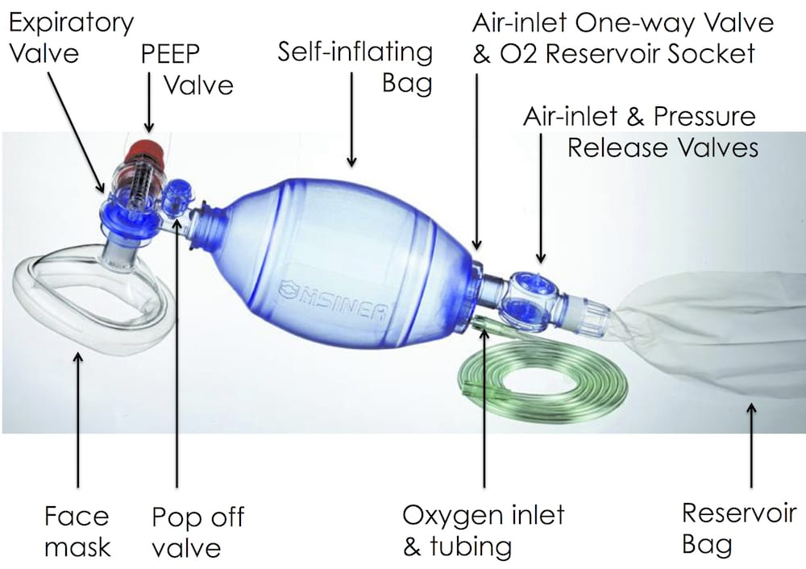
Διαχείριση αεροφόρων οδών (συν)
Αν οι αεραγωγοί είναι ανοικτοί αλλά η αναπνοή είναι ανεπαρκής εφαρμόστε μια συσκευή «σάκου-και μάσκας» (bag and mask device) και ετοιμαστείτε για τραχειοστομία.
Στον αερισμό BVM, ένας αυτοφουσκούμενος σάκος (σάκος ανάνηψης) συνδέεται σε μια βαλβίδα που δεν αναπνέει και στη συνέχεια σε μια μάσκα προσώπου που προσαρμόζεται στους μαλακούς ιστούς του προσώπου
Το αντίθετο άκρο του σάκου είναι προσαρτημένο σε μια πηγή οξυγόνου (100% οξυγόνο) και συνήθως σε έναν σάκο ρεζερβουάρ

Slide 41
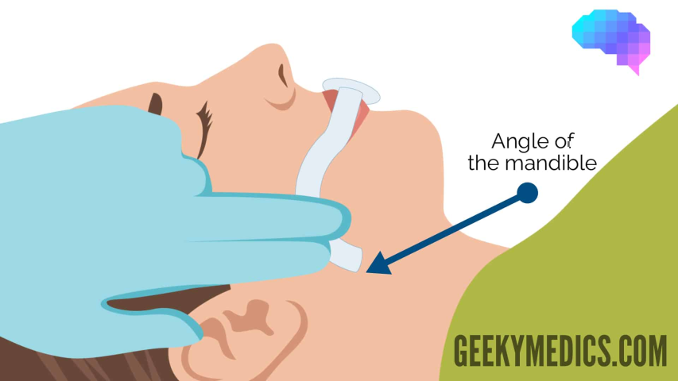
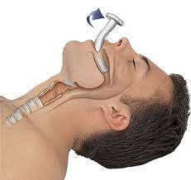
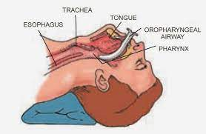
Είσοδος στοματοφαρυγγικού αεραγωγού
Διαλέξτε το κατάλληλο μέγεθος
Κρατείστε έναν αεραγωγό στο πρόσωπο του ασθενούς. Επιλέξτε το μέγεθος με βάση την κατακόρυφη απόσταση μεταξύ των κοπτών και τη γωνία της κάτω γνάθου. Για έναν μεγαλόσωμο ενήλικα συνήθως απαιτείται μέγεθος 4. Για τους περισσότερους άνδρες απαιτείται μέγεθος 3 και για τις γυναίκες μέγεθος 2.
Ανοίξτε το στόμα του ασθενούς και χρησιμοποιήστε έναν άκαμπτο καθετήρα αναρρόφησης με αναρρόφηση υψηλής ισχύος για να αναρροφήσετε οποιοδήποτε υγρό ή αίμα από τον στοματοφάρυγγα
Εισαγάγετε τον στοματοφαρυγγικό αεραγωγό "ανάποδα" για 4-5 cm (στα μισά), μετά περιστρέψτε τον κατά 180 και εισάγετέ τον μέχρι η φλάντζα να βρίσκεται στα δόντια.

Slide 42
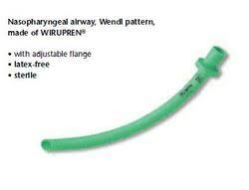
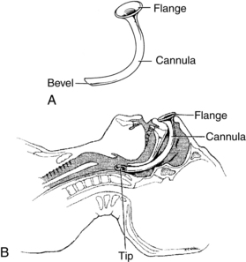
Εισαγωγή ρινοφαρυγγικού αεραγωγού
Επιλέξτε τον κατάλληλο αεραγωγό, συνήθως 7.00 mm για ενήλικες άνδρες και 6.00 mm για ενήλικες γυναίκες
Λιπάνετε τον αεραγωγό και εισάγετε την άκρη του σε ένα ρουθούνι και μετά κατευθύνετέ τον προς τα πίσω
Ο αεραγωγός πρέπει να γλιστράει εύκολα μέσα στη μύτη έως ότου η φλάντζα ακουμπήσει στο ρουθούνι και η άκρη είναι μόλις ορατή στον φάρυγγα. Ποτέ μην πιέζετε έναν ρινοφαρυγγικό αεραγωγό στο ρουθούνι - οποιαδήποτε αιμορραγία που παράγεται θα επιδεινώσει σημαντικά το πρόβλημα των αεραγωγών

Slide 43
Διαχείριση καρδιακής ανακοπής- Ενέργειες μετά την αποκατάσταση αεροφόρων οδών
Επιδιώξτε να αερίσετε με 100%O2 χρησιμοποιώντας χρόνο εισπνοής 1 δευτερόλεπτο, όγκο επαρκή για να δημιουργήσετε μια φυσιολογική άνοδο του θώρακα με ρυθμό 10/λεπτό. Για ασθενείς με τραχειακούς σωλήνες ή λαρυγγική μάσκα οι αεραγωγοί αερίζονται χωρίς διακοπή της θωρακικής συμπίεσης, η οποία θα πρέπει να είναι συνεχής (εκτός από τη στιγμή της απινίδωσης ή του ελέγχου των σφύξεων)
Η παρακολούθηση του τελο—εκπνευστικού CO₂ είναι πολύ χρήσιμη για την επιβεβαίωση της σωστής τοποθέτησης του τραχειακού σωλήνα και την έμμεση μέτρηση της καρδιακής παροχής μέσω ΚΑΡΠΑ
Οι οδηγίες του ACLS ορίζουν τις υψηλής ποιότητας θωρακικές συμπιέσεις ως επίτευξη πιέσεων ETCO2 τουλάχιστον 10-20 mmHg.
  Advanced Cardiovascular Life Support (ACLS)

Slide 44
Καρδιακή ανακοπή και φάρμακα (1)
Φάρμακα εκτός του Ο2 δεν φαίνεται να αλλάζουν πολύ την έκβαση
Η τοποθέτηση κεντρικής φλεβικής γραμμής είναι δύσκολη, έχει κινδύνους και διακόπτει την ΚΑΡΠΑ.
Προσπέλαση περιφερικής φλέβας είναι εύκολη και γρήγορη
Έχοντας δώσει ένα φάρμακο από περιφερειακή φλέβα, δώστε 20 ml φυσιολογικό ορό bolus και ανυψώστε το άκρο για 10-20 δευτερόλεπτα.
Εάν η IV πρόσβαση είναι αδύνατη, εξετάστε την ενδοοσική οδό.
Ενδοτραχειακή και ενδοκαρδιακή χορήγηση φαρμάκων δεν συνιστάται πλεόν

Slide 45
Καρδιακή ανακοπή και φάρμακα (2)
Το πρώτο φάρμακο που χρησιμοποιείται μετά το Ο₂ είναι η αδρεναλίνη
Σε περίπτωση κοιλιακής μαρμαρυγής/κοιλιακής ταχυκαρδίας χορηγείστε αδρεναλίνη μετά 3 ηλεκτρικά shocks
Σε ασυστολία/ηλεκτρομηχανικό διαχωρισμό (Pulseless electrical activity, PEA) χορηγείστε αδρεναλίνη το ταχύτερο δυνατό.
  PEA συμβαίνει όταν
    Ανεπαρκεί ο μηχανισμός της καρδιάς να λειτουργεί σαν αντλία (πχ: Εκτεταμένο έμφραγμα, β-αναστολείς, αναστολείς καναλιών ασβεστίου, υποκαλιαιμία, υπερκαλιαιμία)
    Απόφραξη στην πλήρωση της καρδιάς ή στην εξώθηση αίματος από αυτήν (πχ: πνευμοθώρακας υπό τάση, ταμπονάρισμα της καρδιάς, τοξικές ουσίες ρήξη καρδιάς, μαζική πνευμονική εμβολή, απόφραξη προσθετικής βαλβίδας και υπο-ογκαιμία)

Slide 46
Δυνητικά αναστρέψιμες αιτίες ηλεκτρομηχανικού διαχωρισμού (Τα 4 H και τα 4T)
4 H | 4T
Hypoxia | Tension pneumothorax
Hypovolemia | Tamponade (cardiac)
Hyper-/Hypokalemia/metabolic disorders | Toxic substances (including overdose)
Hypothermia | Thrombosis (Pulmonary emboli/myocardial infarction)
Ασυστολία είναι η απουσία καρδιακής (ιδιαίτερα δε κοιλιακής) ηλεκτρικής δραστηριότητας. Αν είστε αβέβαιοι αν ο ρυθμός δηλώνει ασυστολία ή λεπτή κοιλιακή μαρμαρυγή, συνεχίστε καρδιακές μαλάξεις και αναπνοές ώστε να αυξήσετε το εύρος των ηλεκτρικών παλμών, και την συχνότητα της Κοιλιακής μαρμαρυγής και να καταστήσετε αυτήν περισσότερο κατάλληλη για απινίδωση.

Slide 47
Διάρκεια της προσπάθειας αναζωογόνησης (ΚΑΡΠΑ)
Η διάρκεια των προσπαθειών ΚΑΡΠΑ εξαρτάται:
  από τη φύση του γεγονότος,
  το χρόνο από την έναρξη του επεισοδίου
  Τις εκτιμούμενες προοπτικές μιας επιτυχούς έκβασης
Γενικά συνεχίστε ΚΑΡΠΑ εφ’ όσον παραμένει κοιλιακή μαρμαρυγή ή/ και ηλεκτρική δραστηριότητα χωρίς παλμούς (υπό την προϋπόθεση ότι αρχικά η κατάσταση του ασθενούς ήταν κατάλληλη να αρχίσουμε απινίδωση)
Αν παραμένει η κοιλιακή μαρμαρυγή παρά την επανειλημμένη απινίδωση, ελέγξτε τακάκια και απινιδωτή
Ασυστολία μη-αποκρινόμενη στη θεραπεία και ανακοπές που διαρκούν > 1ώρα σπάνια σχετίζονται με επιβίωση
  Εξαιρέσεις: νέοι ασθενείς, υποθερμία, σχεδόν πνιγμός και υπερβολική δόση φαρμάκων

Slide 48
Αλγόριθμος προχωρημένης υποστήριξης της ζωής
Για κοιλιακή μαρμαρυγή /άσφυγμη κοιλιακή ταχυκαρδία ανθεκτική σε 3 απινιδώσεις
  Χορήγηση αδρεναλίνης 1mg IV και αμιοδαρόνης 300 mg IV και στη συνέχεια αδρεναλίνη 1mg κάθε 3-5 min.
Υποτροπιάζουσα ή ανθεκτική κοιλιακή μαρμαρυγή/κοιλιακή ταχυκαρδία
  Μια επί πλέον δόση αμιοδαρόνης 150mg IV
  Lidocaine (1mg/Kg)IV είναι μια εναλλακτική αλλά μην τη δώσετε αν προηγουμένως έχει δοθεί Lidocaine.
Για torsades depointes και ανθεκτική κοιλιακή μαρμαρυγή (εάν υπάρχει υποψία τοξικότητας διγοξίνης ή υπομαγνησιαιμία (διουρητικά με απώλεια καλίου)
  Θειϊκό μαγνήσιο 2g (4mL solution 50%)
Ασυστολία και Pulseless electrical activity, (PEA)
  Χορήγηση αδρεναλίνης 1mg IV και επανάληψη κάθε 3-5 min
Με καλής ποιότητας ΚΑΡΠΑ η οξέωση επέρχεται αργά
  Μην βιάζεστε να διορθώσετε με αλκαλικά
Μη-αποκρινόμενος και χωρίς φυσιολογική αναπνοή
Καλέστε την ομάδα ΚΑΡΠΑ
ΚΑΡΠΑ 30:2
προσαρτήστε απινιδωτή/οθόνη
ελαχιστοποιήστε τις διακοπές
Εκτιμήστε τον ρυθμό
Επιδέχεται απινίδωσης
ΚΜ/άσφυγμη ΚΤ
Επιστροφή αυτόματης κυκλοφορίας
Δεν επιδέχεται απινίδωσης
Ασυστολία/ΗΜ διαχωρισμός
Άμεση θεραπεία μετά την ανακοπή
Προσέγγιση ABCD
Στόχος: SpO2 ≥94-98%
Στόχος: normal PaCΟ2
ΗΚΓ με 12 απαγωγές
Θεραπεία υποκείμενης νόσου
Ρύθμιση στοχευμένης θερμοκρασίας
1 shock
Ελαχιστοποιήστε τις διακοπές
συνέχιση αμέσως
ΚΑΡΠΑ ΓΙΑ 2 min
Ελαχιστοποιήστε τις διακοπές
συνέχιση αμέσως
ΚΑΡΠΑ ΓΙΑ 2 min
Ελαχιστοποιήστε τις διακοπές

